Slide 1
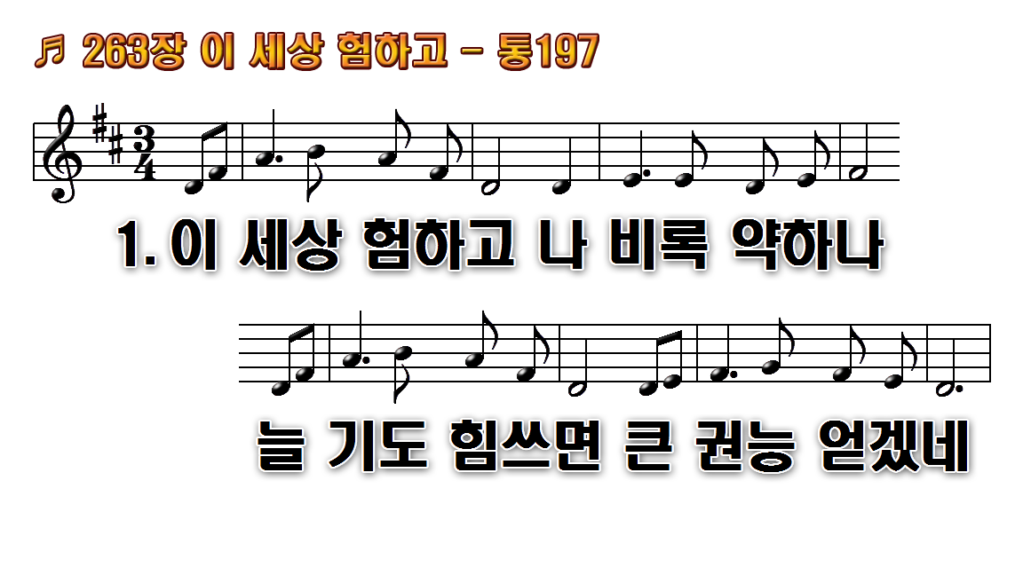
1.이 세상 험하고 나 비록
2.주님의 권능은 한없이 크오니
3.내 맘이 약하여 늘 넘어지오니
4.죄 사함 받은 후 새사람

Slide 2
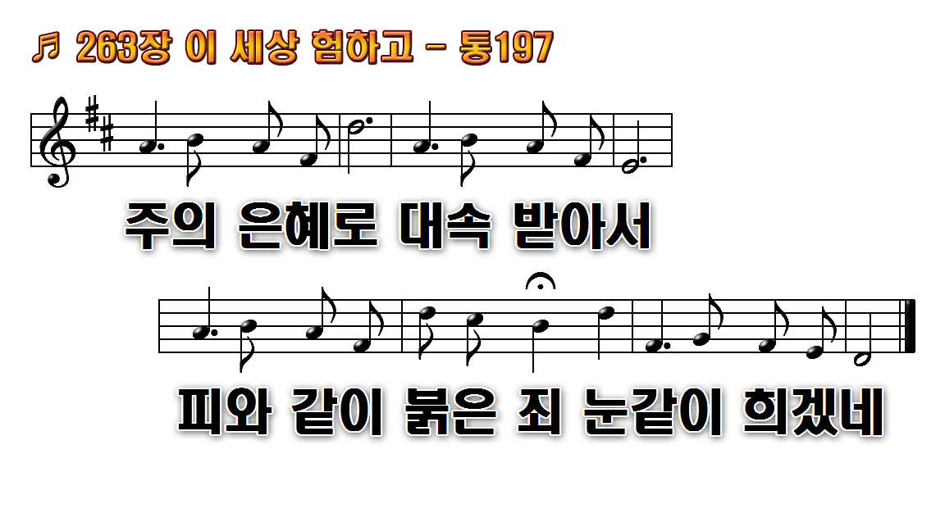
1.이 세상 험하고 나 비록
2.주님의 권능은 한없이 크오니
3.내 맘이 약하여 늘 넘어지오니
4.죄 사함 받은 후 새사람

Slide 3
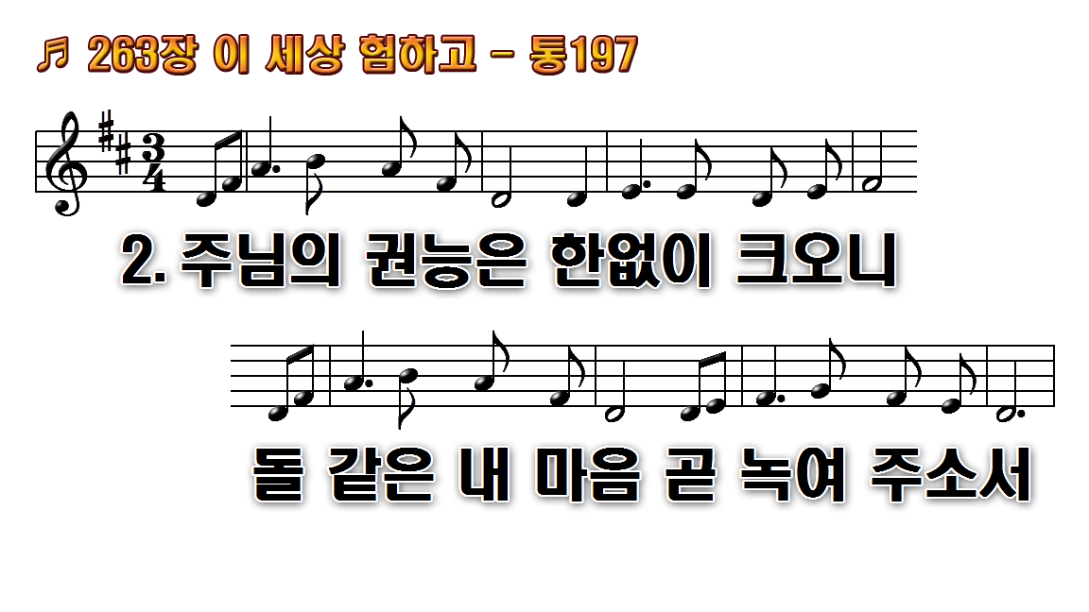
1.이 세상 험하고 나 비록
2.주님의 권능은 한없이 크오니
3.내 맘이 약하여 늘 넘어지오니
4.죄 사함 받은 후 새사람

Slide 4
1.이 세상 험하고 나 비록
2.주님의 권능은 한없이 크오니
3.내 맘이 약하여 늘 넘어지오니
4.죄 사함 받은 후 새사람

Slide 5
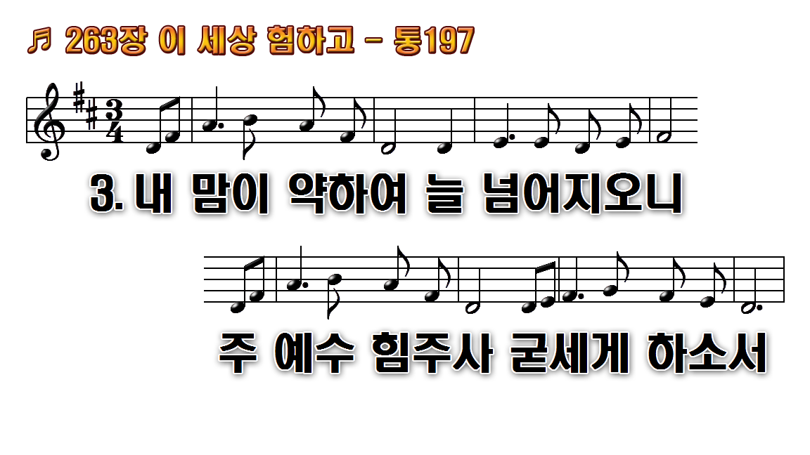
1.이 세상 험하고 나 비록
2.주님의 권능은 한없이 크오니
3.내 맘이 약하여 늘 넘어지오니
4.죄 사함 받은 후 새사람

Slide 6
1.이 세상 험하고 나 비록
2.주님의 권능은 한없이 크오니
3.내 맘이 약하여 늘 넘어지오니
4.죄 사함 받은 후 새사람

Slide 7

1.이 세상 험하고 나 비록
2.주님의 권능은 한없이 크오니
3.내 맘이 약하여 늘 넘어지오니
4.죄 사함 받은 후 새사람

Slide 8
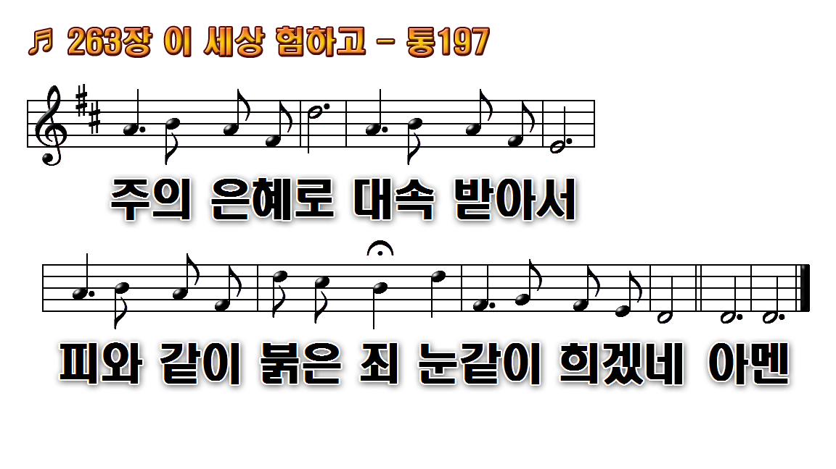
1.이 세상 험하고 나 비록
2.주님의 권능은 한없이 크오니
3.내 맘이 약하여 늘 넘어지오니
4.죄 사함 받은 후 새사람

Slide 9

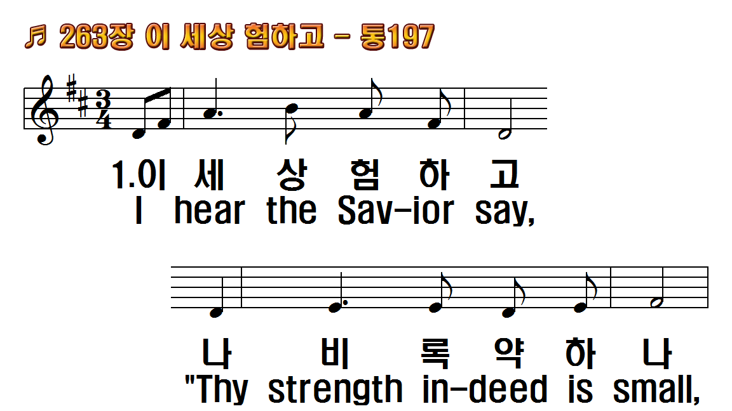
1.이 세상 험하고
2.주님의 권능은
3.내 맘이 약하여
4.죄 사함 받은 후
후.주의 은혜로 대속
1.I hear the Savior say,
2.Lord, now indeed I
3.For nothing good
4.And when, before the
R.Jesus paid it all, All

Slide 10
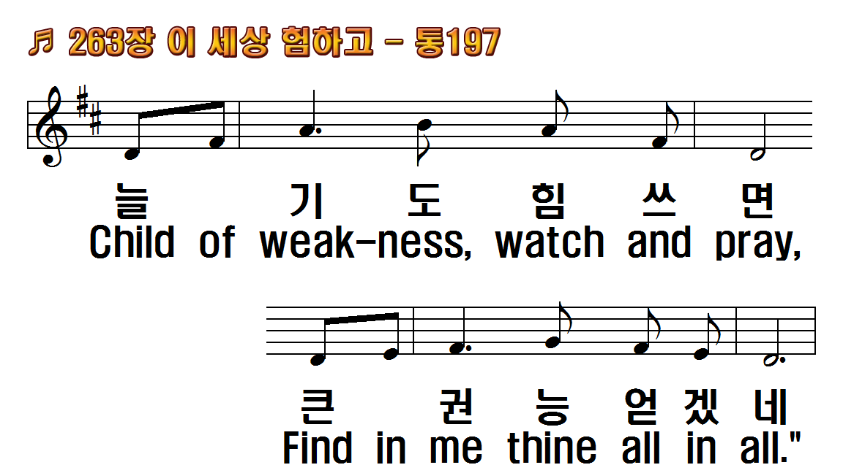
1.이 세상 험하고
2.주님의 권능은
3.내 맘이 약하여
4.죄 사함 받은 후
후.주의 은혜로 대속
1.I hear the Savior say,
2.Lord, now indeed I
3.For nothing good
4.And when, before the
R.Jesus paid it all, All

Slide 11
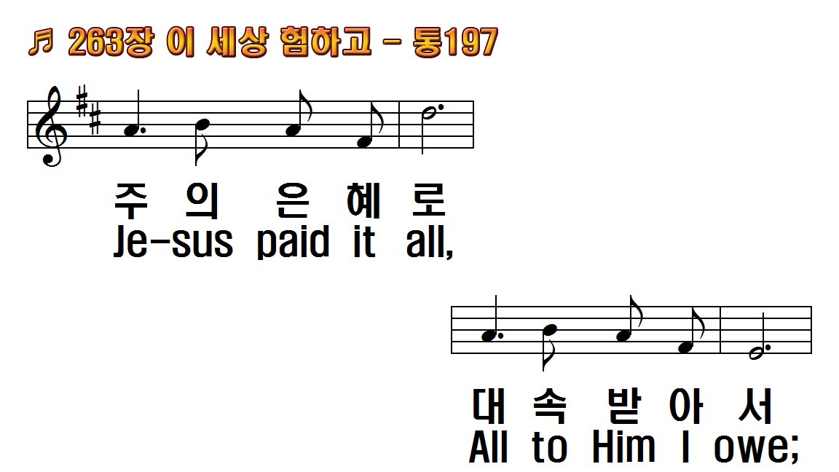
1.이 세상 험하고
2.주님의 권능은
3.내 맘이 약하여
4.죄 사함 받은 후
후.주의 은혜로 대속
1.I hear the Savior say,
2.Lord, now indeed I
3.For nothing good
4.And when, before the
R.Jesus paid it all, All

Slide 12
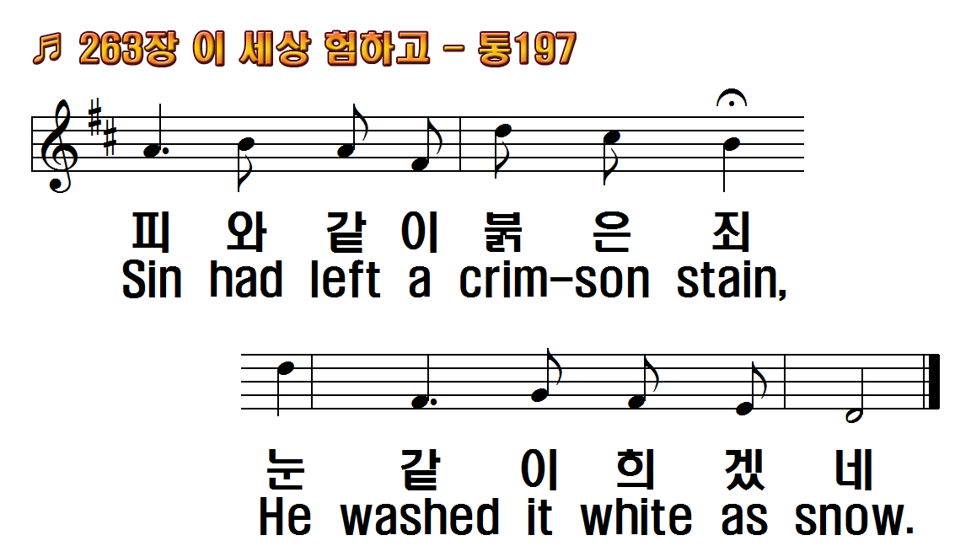
1.이 세상 험하고
2.주님의 권능은
3.내 맘이 약하여
4.죄 사함 받은 후
후.주의 은혜로 대속
1.I hear the Savior say,
2.Lord, now indeed I
3.For nothing good
4.And when, before the
R.Jesus paid it all, All

Slide 13
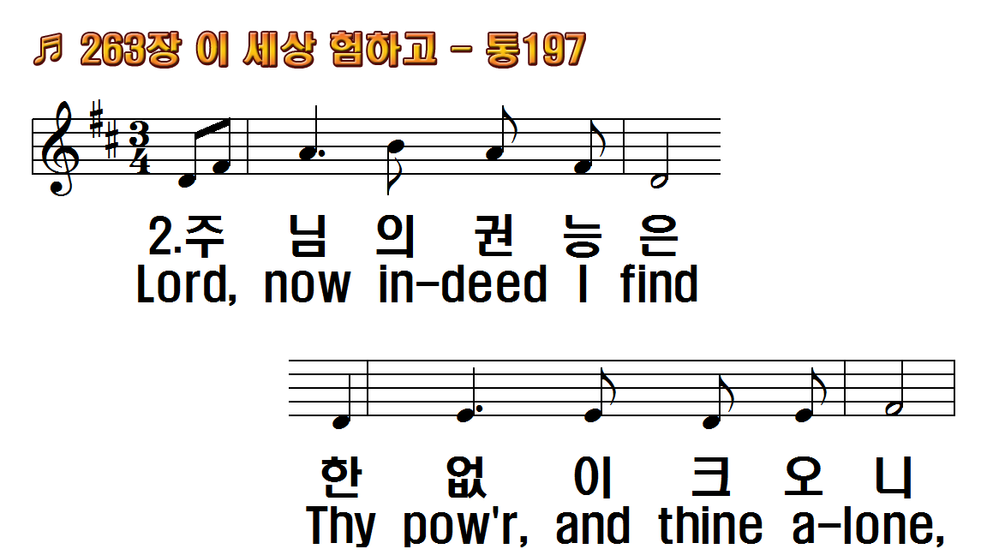
1.이 세상 험하고
2.주님의 권능은
3.내 맘이 약하여
4.죄 사함 받은 후
후.주의 은혜로 대속
1.I hear the Savior say,
2.Lord, now indeed I
3.For nothing good
4.And when, before the
R.Jesus paid it all, All

Slide 14
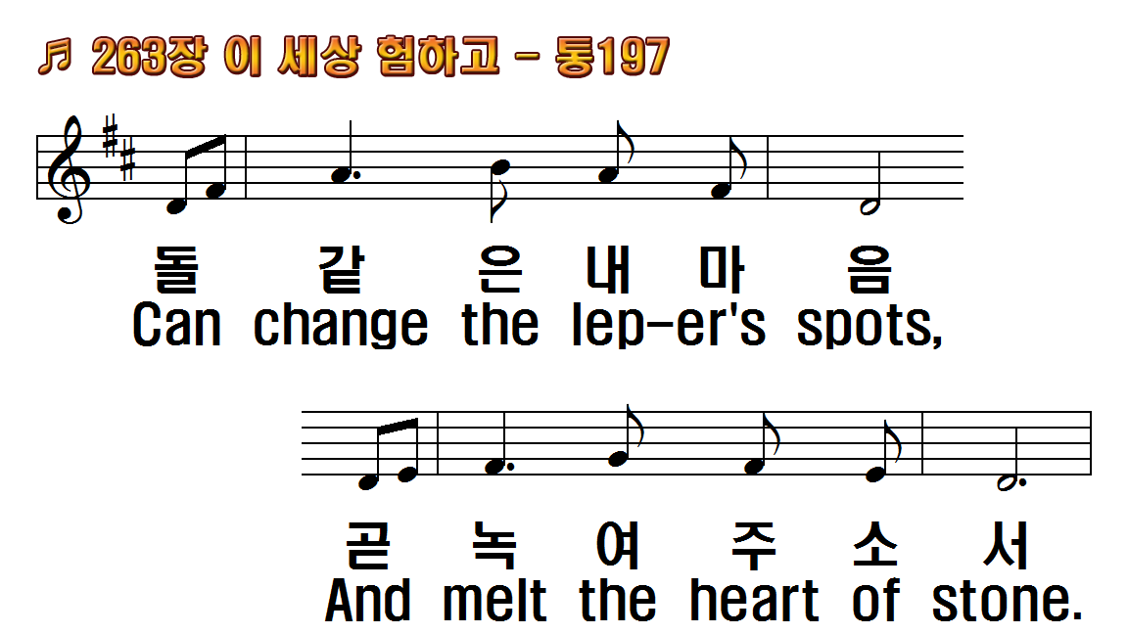
1.이 세상 험하고
2.주님의 권능은
3.내 맘이 약하여
4.죄 사함 받은 후
후.주의 은혜로 대속
1.I hear the Savior say,
2.Lord, now indeed I
3.For nothing good
4.And when, before the
R.Jesus paid it all, All

Slide 15
1.이 세상 험하고
2.주님의 권능은
3.내 맘이 약하여
4.죄 사함 받은 후
후.주의 은혜로 대속
1.I hear the Savior say,
2.Lord, now indeed I
3.For nothing good
4.And when, before the
R.Jesus paid it all, All

Slide 16
1.이 세상 험하고
2.주님의 권능은
3.내 맘이 약하여
4.죄 사함 받은 후
후.주의 은혜로 대속
1.I hear the Savior say,
2.Lord, now indeed I
3.For nothing good
4.And when, before the
R.Jesus paid it all, All

Slide 17
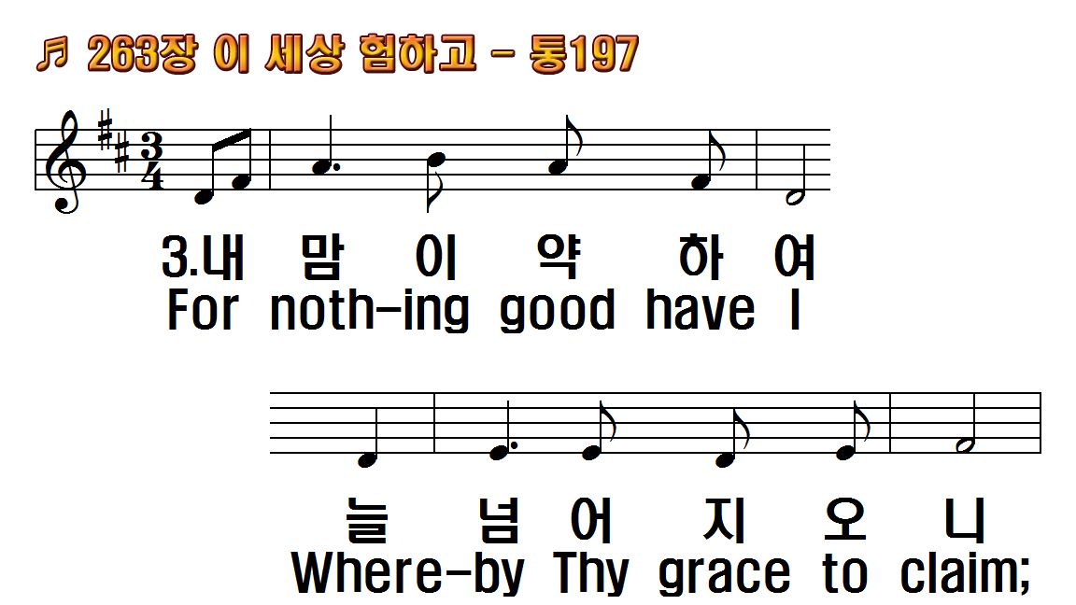
1.이 세상 험하고
2.주님의 권능은
3.내 맘이 약하여
4.죄 사함 받은 후
후.주의 은혜로 대속
1.I hear the Savior say,
2.Lord, now indeed I
3.For nothing good
4.And when, before the
R.Jesus paid it all, All

Slide 18
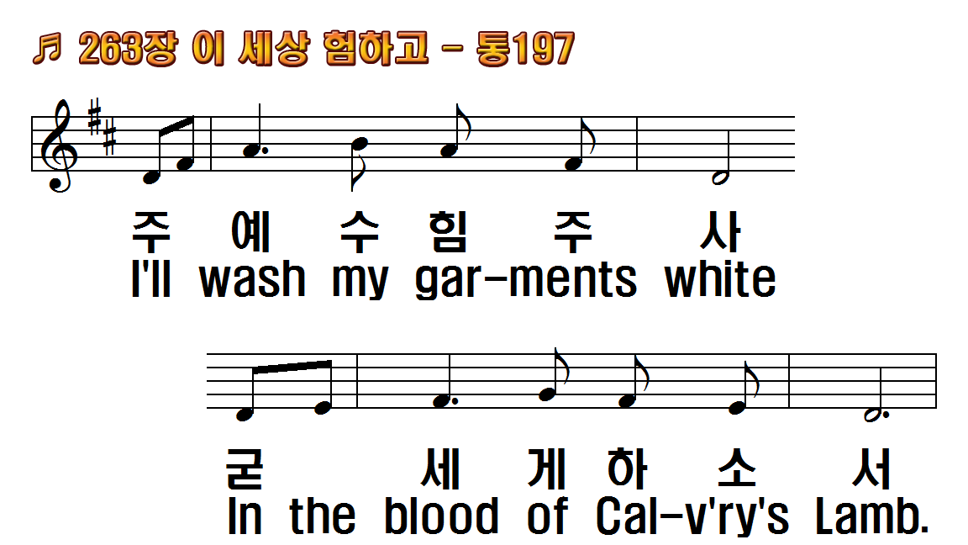
1.이 세상 험하고
2.주님의 권능은
3.내 맘이 약하여
4.죄 사함 받은 후
후.주의 은혜로 대속
1.I hear the Savior say,
2.Lord, now indeed I
3.For nothing good
4.And when, before the
R.Jesus paid it all, All

Slide 19
1.이 세상 험하고
2.주님의 권능은
3.내 맘이 약하여
4.죄 사함 받은 후
후.주의 은혜로 대속
1.I hear the Savior say,
2.Lord, now indeed I
3.For nothing good
4.And when, before the
R.Jesus paid it all, All

Slide 20
1.이 세상 험하고
2.주님의 권능은
3.내 맘이 약하여
4.죄 사함 받은 후
후.주의 은혜로 대속
1.I hear the Savior say,
2.Lord, now indeed I
3.For nothing good
4.And when, before the
R.Jesus paid it all, All

Slide 21
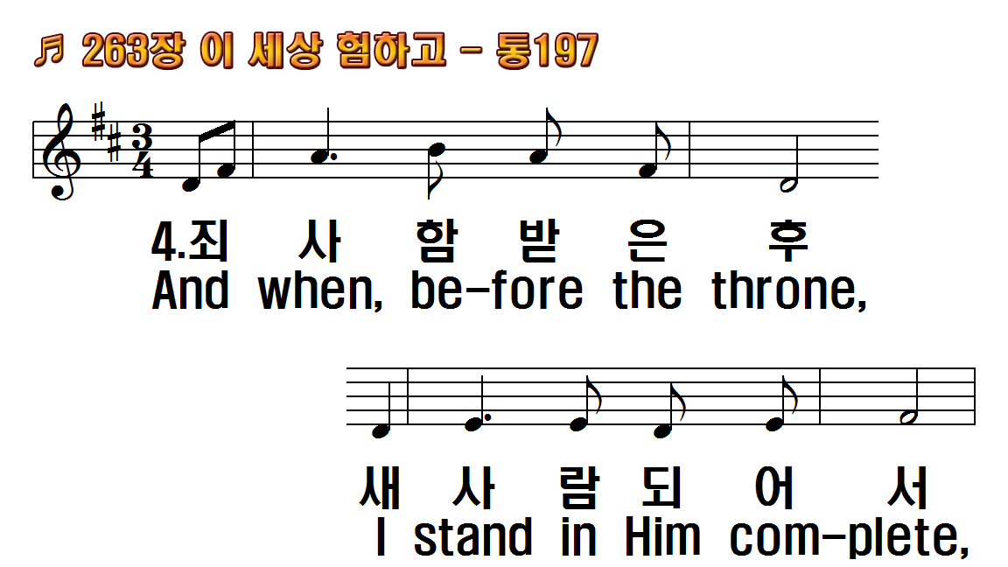
1.이 세상 험하고
2.주님의 권능은
3.내 맘이 약하여
4.죄 사함 받은 후
후.주의 은혜로 대속
1.I hear the Savior say,
2.Lord, now indeed I
3.For nothing good
4.And when, before the
R.Jesus paid it all, All

Slide 22
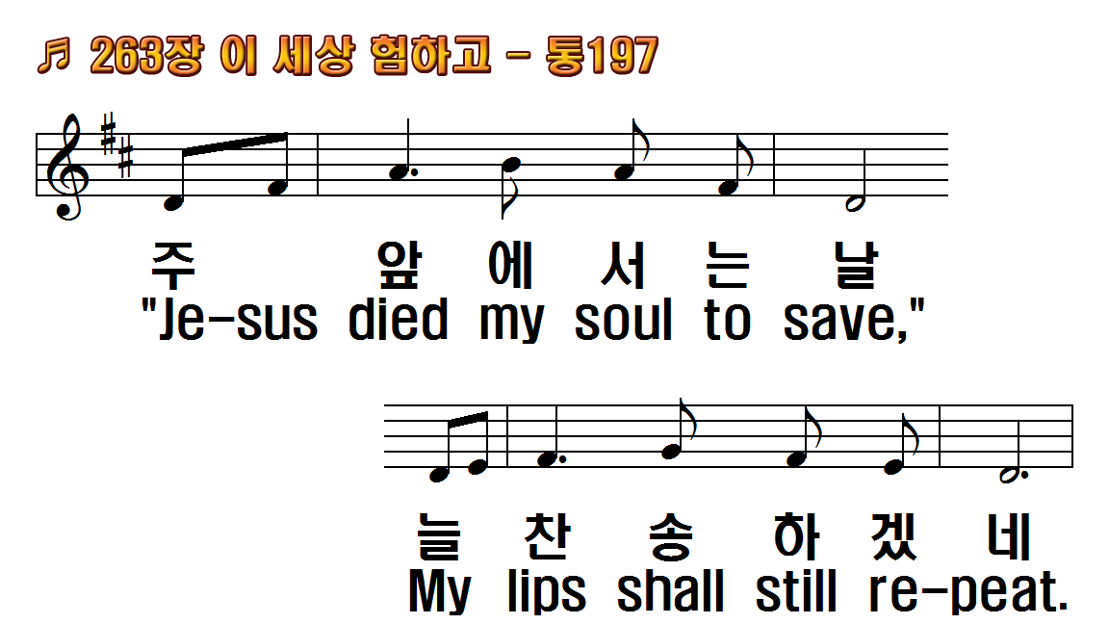
1.이 세상 험하고
2.주님의 권능은
3.내 맘이 약하여
4.죄 사함 받은 후
후.주의 은혜로 대속
1.I hear the Savior say,
2.Lord, now indeed I
3.For nothing good
4.And when, before the
R.Jesus paid it all, All

Slide 23
1.이 세상 험하고
2.주님의 권능은
3.내 맘이 약하여
4.죄 사함 받은 후
후.주의 은혜로 대속
1.I hear the Savior say,
2.Lord, now indeed I
3.For nothing good
4.And when, before the
R.Jesus paid it all, All

Slide 24
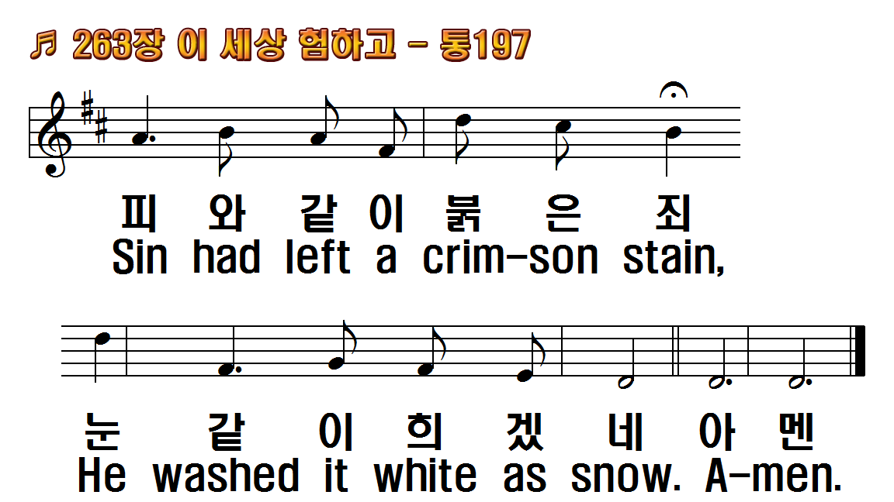
1.이 세상 험하고
2.주님의 권능은
3.내 맘이 약하여
4.죄 사함 받은 후
후.주의 은혜로 대속
1.I hear the Savior say,
2.Lord, now indeed I
3.For nothing good
4.And when, before the
R.Jesus paid it all, All

